Slide 1


温馨提示，本公司目录里的产品图片和技术说明仅供参考，请以实物为准。
Warm tips.the product pictures and technical descriptions in our catalog are for reference only, please refer to the real object.
瑾怡广告传媒 13W27598664
程力重工股份有限公司
中 国 高 端 专 用 车 制 造 商
地址：武汉市黄陂区孝天大道特1号
公司全称：程力重工股份有限公司
社会信用代码：914201160884583303
开户行：建行武汉市黄陂支行
帐号：42001157508059518888
PRODUCT PRICE LIST
程 力 重 工产 品 画 册
洒水车系列 环卫垃圾车系列

Slide 2
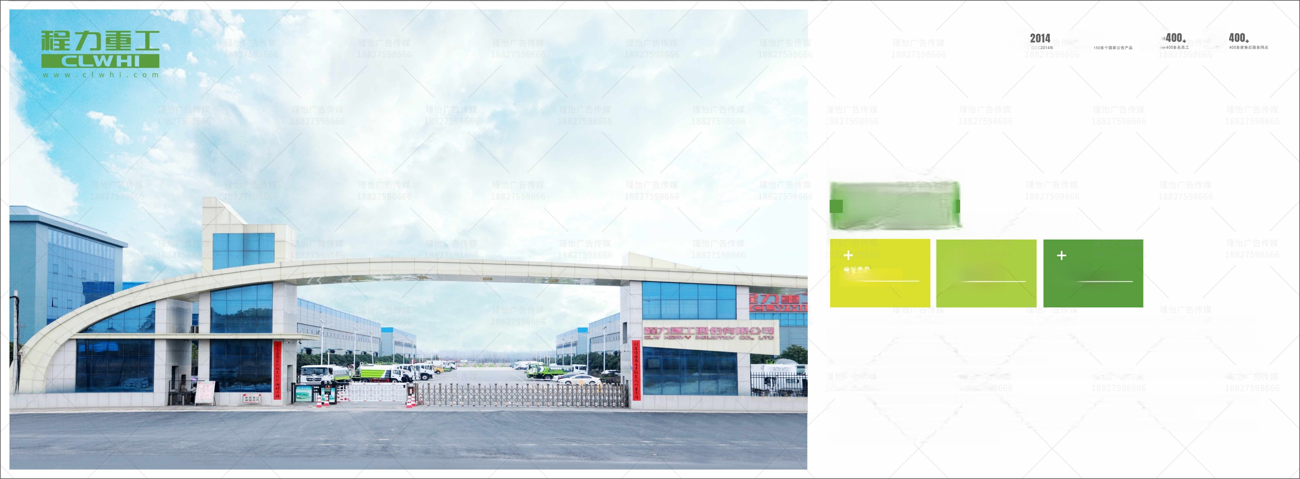




1000+
程 力 重 工
CLWHI
企业简介ENTERRPISE PROFILE
十
社会价值
^{EATOwuUALTY} OPERAT¹O UALITY
程力重工股份有限公司位于湖北省武汉市黄陂区孝天大道特1号，成立于2014年2月，注册资金10000万元，现有总资产4亿元，占地1000余
亩，员工400余人，其中专业技术人员20多人；公司主要从事工程机械、专业汽车、消防车及汽车零部件的制造、销售；金属罐体、塑料罐体、
化工防腐设备的制造、销售，专用汽车、工程机械技术的研发及技术转让；救护车、医疗器械销售；汽车(不含小汽车)、工程机械及零部件进出口
业务(不含国家禁止或限制进出口货物或技术)、机械设备租赁，房屋租赁。
专用汽车年生产规模1000台(辆),公司拥有国内先进生产、检验检测设备600余台(套),国六产品公告目录200多个。是国内同行业中
产品品种较多、生产资质较全、检测手段完备的公司。
公司先后通过1ISO9001 质量管理、ISO 14001环境管理、ISO45001 职业健康安全管理等体系认证、3C强制性认证、汽车节能环保认证、汽 车免征认证、欧盟协议ADR 等各项管理认证。拥有专用汽车、应急产业工程抢险、新能源、消防车等多项整车及装备资质。
公司先后被金融机构评为AAA 企业、”诚信经营示范”单位、“质量服务诚信”单位、“重服务守信用”单位、“重合同守信用”企业、“重质量守信
用”单位，湖北省科技厅评为“高新技术企业”等荣誉称号。

Slide 3


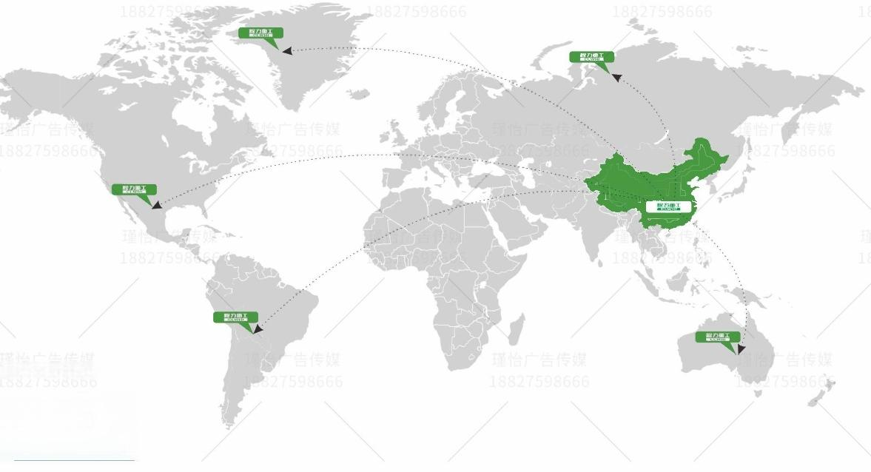
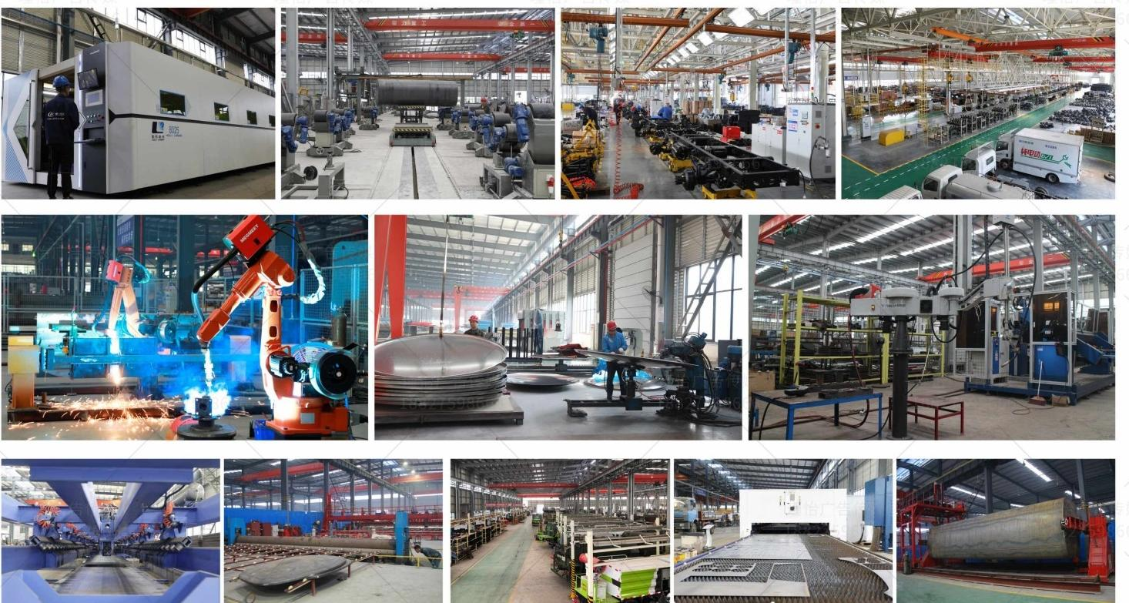



程力重工股份有限公司
PRODUCTION ABIUTY
生产实力
年产台数 年销售额 总销售台数
全球足迹
50*
产品远销50多个国家和地区 The products are exported to more than 50 countries and regions
400+
设有近400家售后服务中心
It has nearly 400 after-sales service centers
精益求精 专汽巨匠

Slide 4
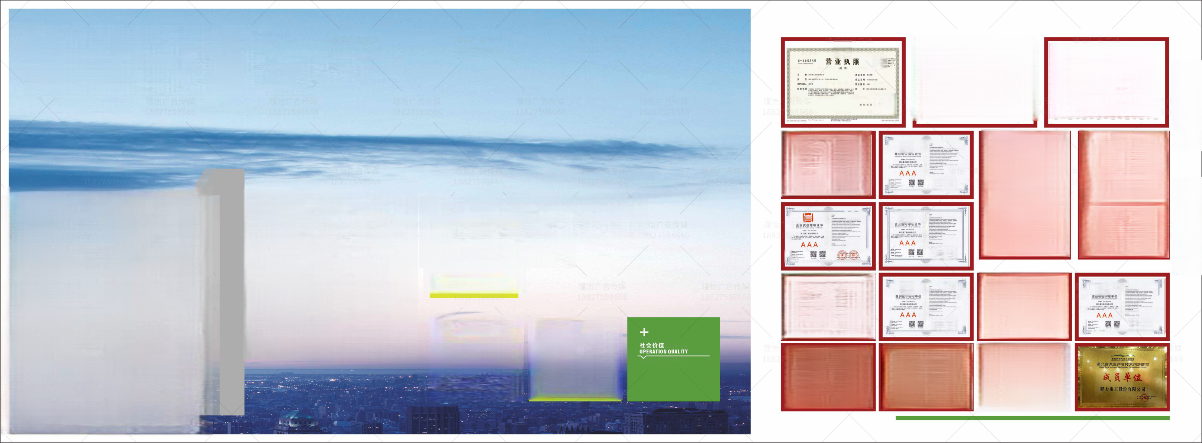
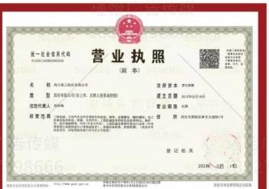
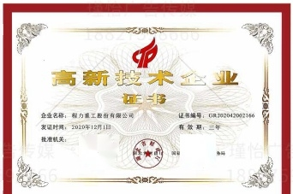
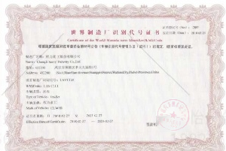

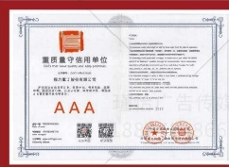
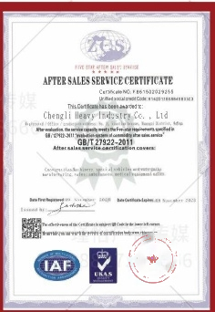
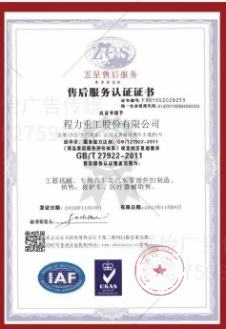



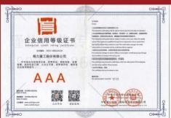
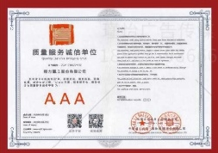
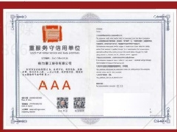
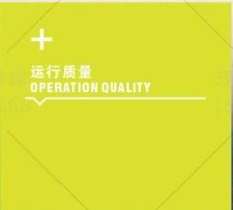




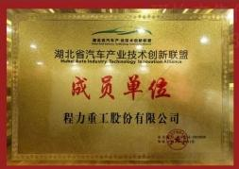
程力重工股份有限公司
领跑者为战略目标，凭借在环卫领域的不懈努力，获得业内一致好评，荣膺多项殊荣。 The leaderis the strategic goal.With unremitting effortsin the field of sanitation, it has won unanimous praise in the industry and won many awards.
CORPORATE_
HONOR_
企业荣誉

Slide 5
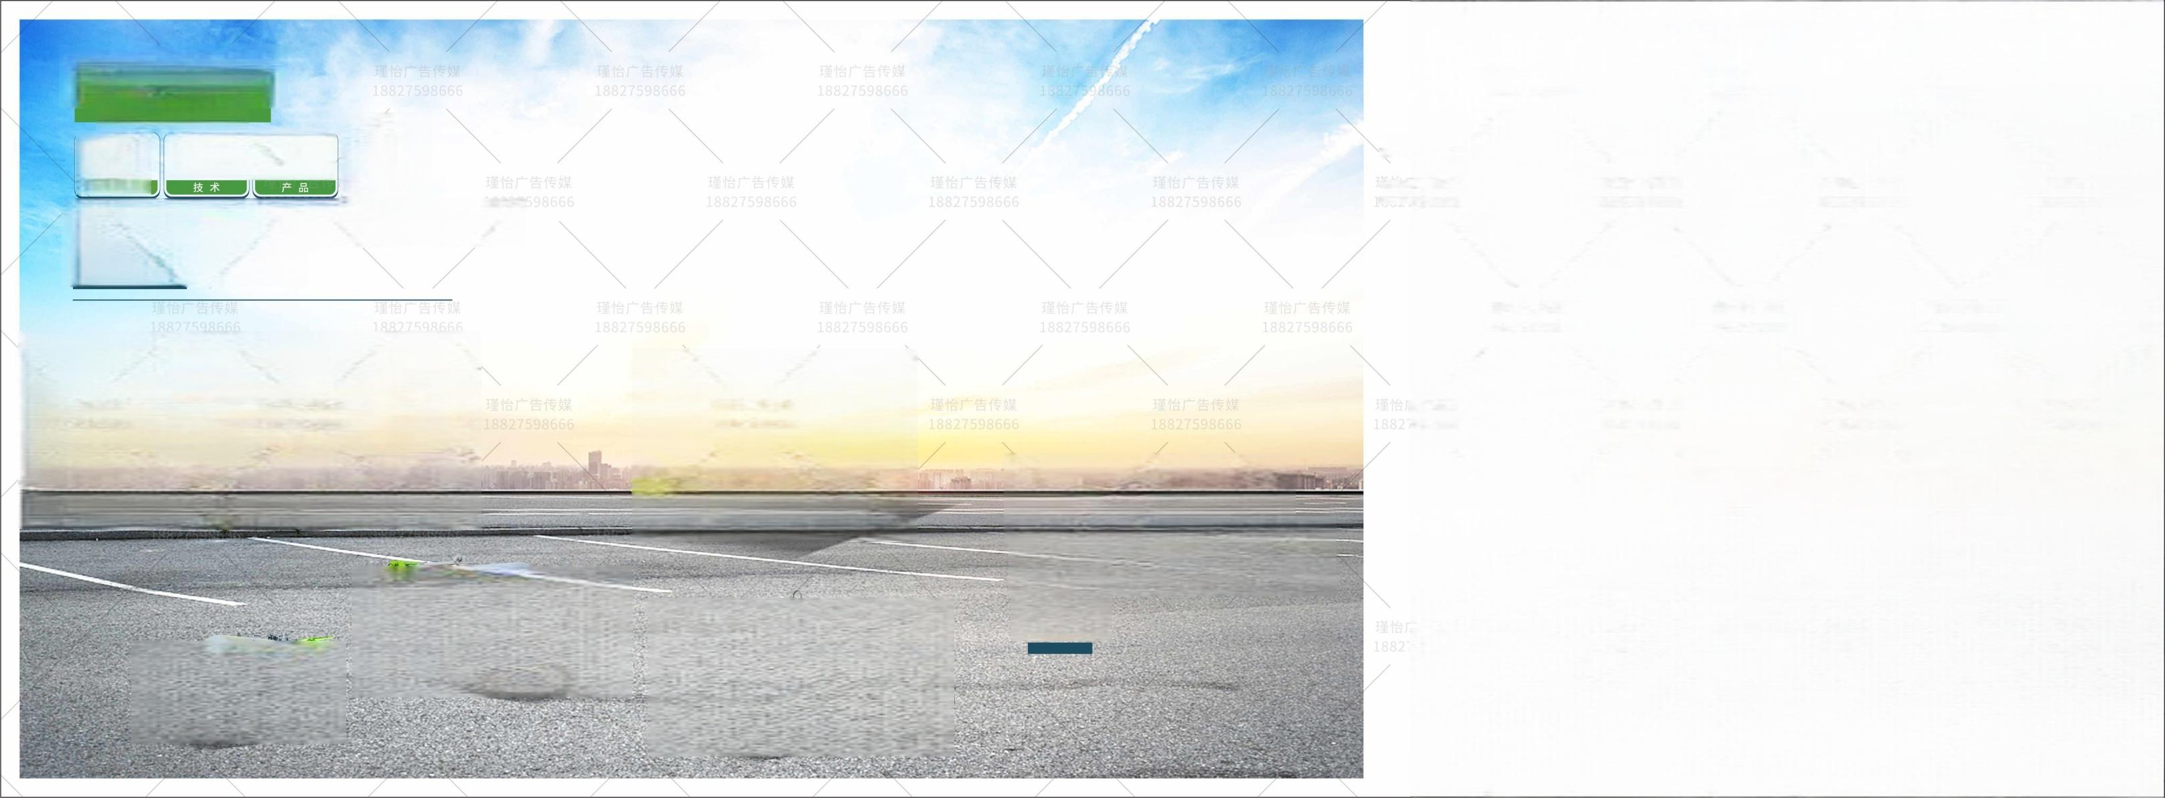
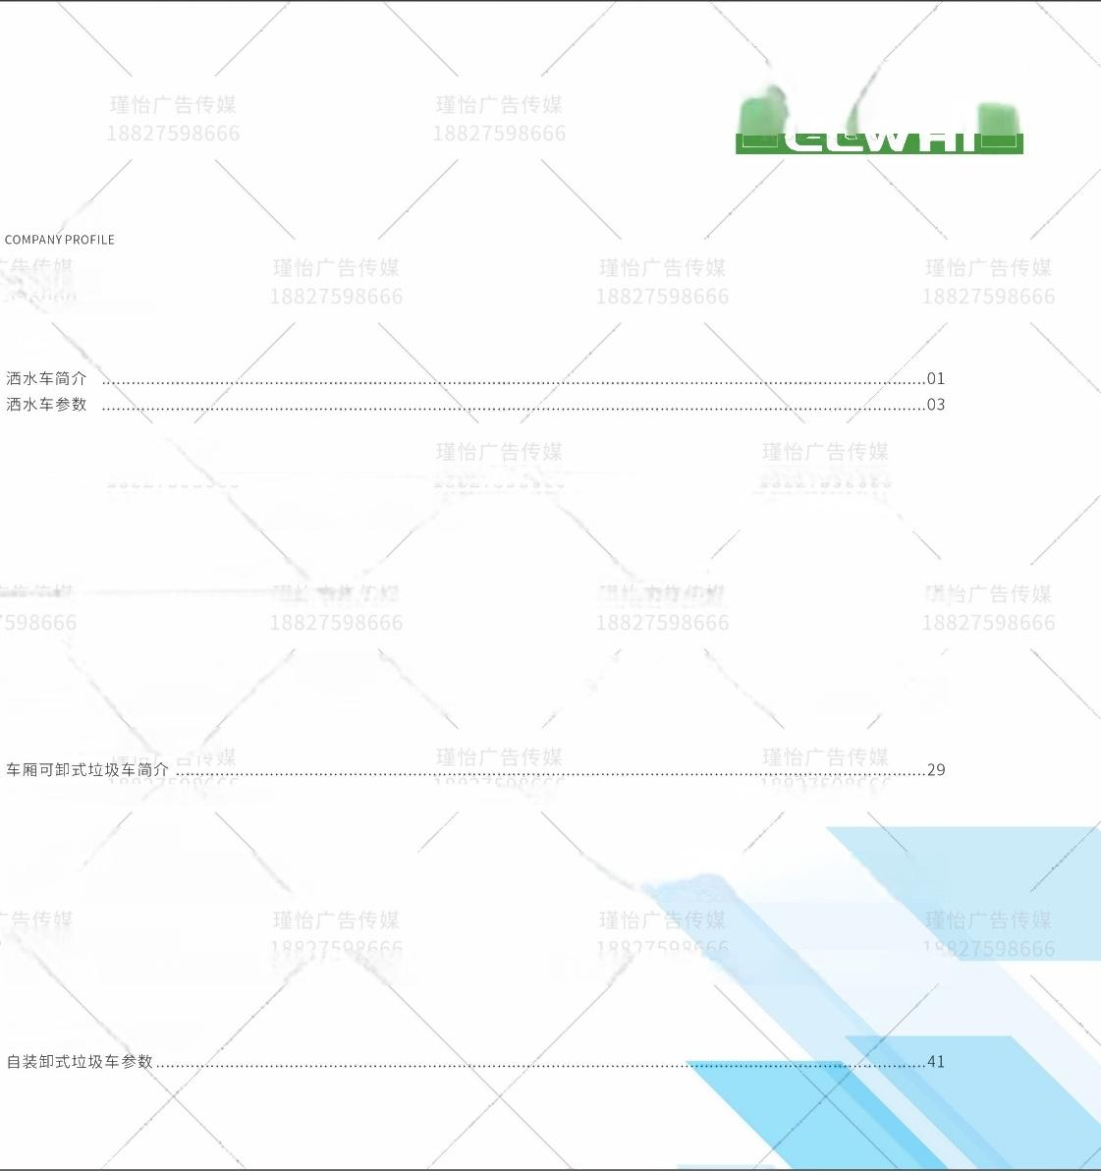



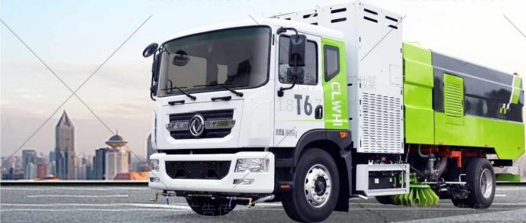
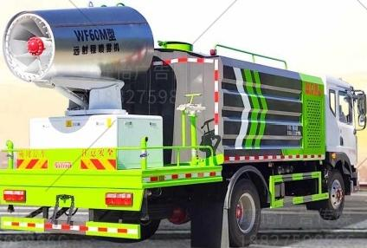
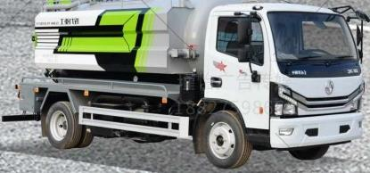
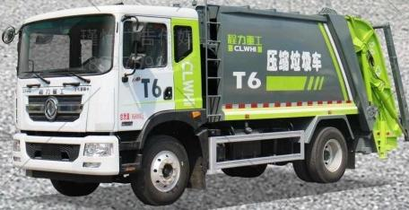
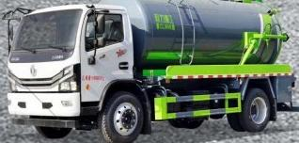
程 力 重 工
CLWHI
程力重工
一、公司简介
二、产品介绍
PRODUCTINTRODUCTION
洒水车系列
多功能抑尘车系列
… ………………………………………
………………
扫路、洗扫、吸尘车系列
多功能洗扫车简介 … ………………………………… ………………………… …………………………… …………………… ……13
多功能洗扫车参数 ……………… … … … 怡 … … 传 娱 … …………… ………………… 传 … ……………… ………15
清洗吸污车系列
清洗吸污车简介………………………………………………………………………………………………………………………………………………………21
清洗吸污车参数 … ……… ……………… …… …………… ………………… …… ………23
车厢可卸式垃圾车系列
车厢可卸式垃圾车参数 …………………………… ………………… …………………………………………………………… ………………31
压缩式垃圾车系列
压缩式垃圾车简介 … ……………………………………… ………………………………… …………………35
压缩式垃圾车参数 … … … … … … … … … … … … … …………………………………………………………………………………………………………………… ……37
餐厨式垃圾车系列
餐厨式垃圾车参数……………………………………………………………………………………………………………………………………………9
自装卸式垃圾车系列
FOUR ASSURANCE SYSTEMS 四大保证体系
抑 尘 车 简 介 … …
抑尘车参数 …………………
………………………
………
……………
……09
……………
1
Enterprise
Directory
目录

Slide 6

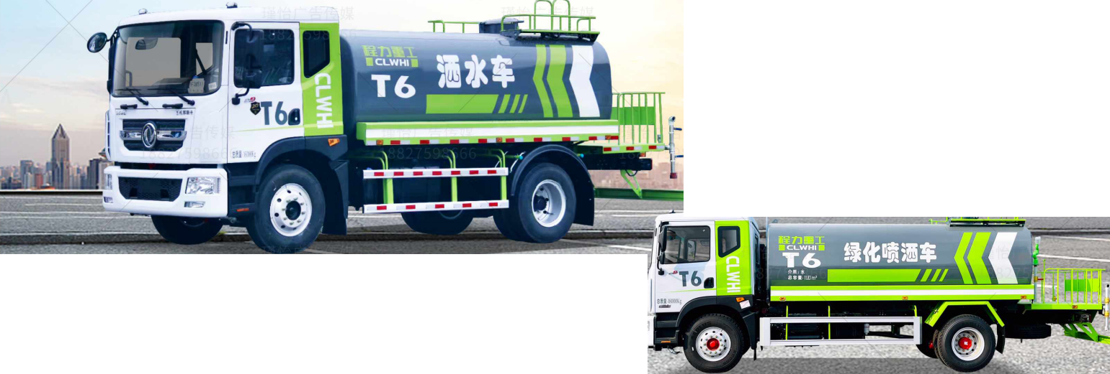
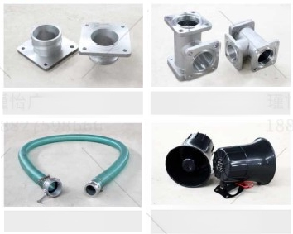
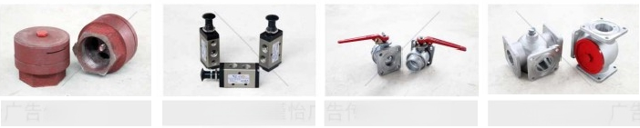
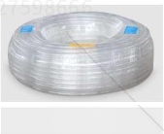
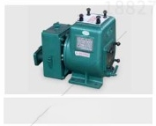
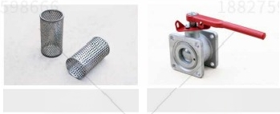
程力重工
CLWH I
聚势同行 共创洁净 让 城市生活更美好
中国高端专用车制造商
高端的产品
多功能洒水车系列
产品介绍
绿化喷洒车又称为喷洒车、多功能洒水车、园林绿化洒水车、水罐车、运水车。洒水车适用于各种路面冲洗； 树木、绿化带、草坪绿化；道路、厂矿企业施工建设、高空建筑冲洗。具有洒水、压尘、高(低)位喷洒农药喷洒护 栏冲洗等功能。
产品特点
■ 配置齐全可靠高效
整车由罐体、大功率汽车专用酒水泵、取力器、球阀、滤网、输水管道、洒水装置等部件组成。水泵、取力 器、球阀、滤网均为国家标准产品，具有性能优良，工作可靠、效率高、流量大、维修方便等特点。
■ 安全智能造型美观
罐体采用自动流水线生产，工艺分为：下料、拼板自动焊、封头旋压成型、罐体一次滚压成型等国内先进生产工 艺。罐体为椭圆型或者方圆型结构的水罐，整车造型新颖、美观大方。
■ 功能齐全实用人性
管道上有压力表，方便操作人员随时掌握泵的运转情况。驾驶室和建体中间有水位计，可随时查看水量。建体 展部有带有防护栏和爬梯的操作平台、可保障提作人员安全并观续罐体内的情况。可加装药盘、药泵、高压喷药设 备、非车泵动力等、多方位进出水接头、气动阀、警灯等先进设备，以满足不同需求。
配件
后洒 手拉阀 消防球阀 四位三通
出口盘
水管
滤网三通
音乐喇叭
亮管
水泵
滤网 球 阀
重信誉 ·讲质量 ·求创新·赢服务

Slide 7
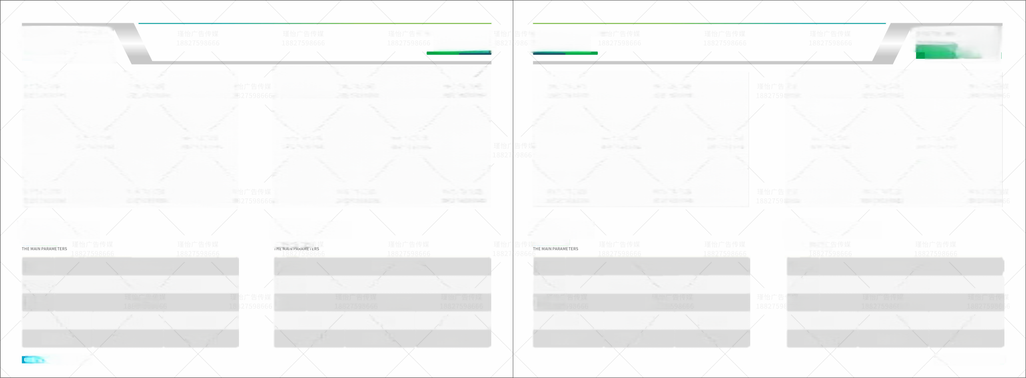

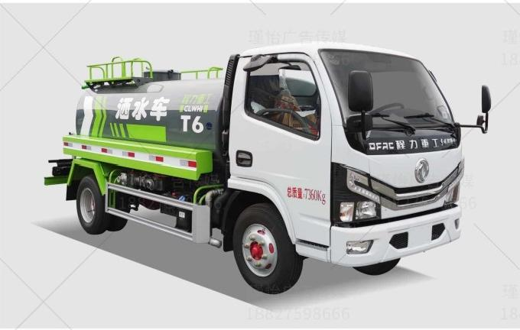
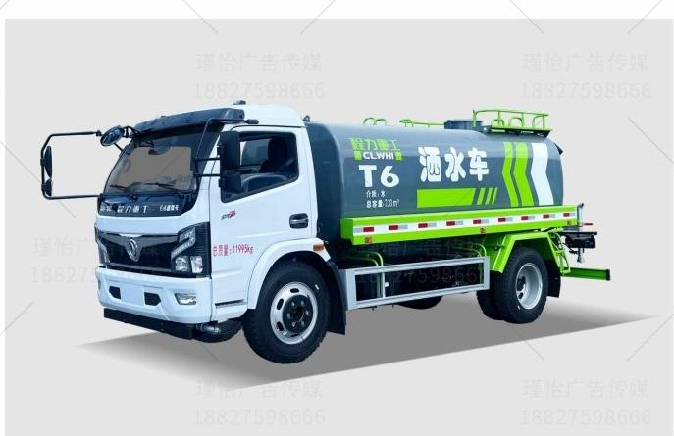
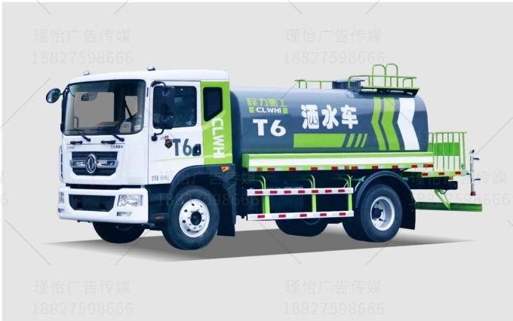
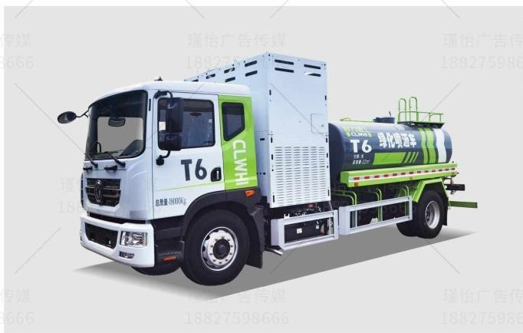
程力重工
CLWHI
GREEN SPRAY TRUCK SERIES
洒水车系列
GREEN SPRAY TRUCK SERIES
洒水车系列
程力重工
CLWHI
SPRINKLER SERIES
东风福瑞卡洒水车
SPRINKLER SERIES
东风福瑞卡洒水车
SPRINKLER SERIES
东风D9洒水车
SPRINKLER SERIES
东风D9洒水车(氢能源)
主要参数
THE MAIN PARAMETERS
主 要 参 数
底盘型号 | CLH5070GSSD6
轴 距 | 2700,2950,3308,3600,3800(mm)
容 积 | 4.02m³
总质量 |  | 额定质量 | 整备质量
7360(Kg) |  | 3830(Kg) | 3400(Kg)
底盘型号 | CLH5120GSSD6
轴 距 | 3800,3950,4050,4100,4400,3600,4700(mm)
容 积 | 7.33m³
总质量 |  | 额定质量 | 整备质量
11995(Kg) |  | 6990(Kg) | 4810(Kg)
底盘型号 | CLH5160GSSD6
轴 距 | 3950mm、4500mm、4700(mm)
容 积 | 9.60m³
总质量 |  | 额定质量 | 整备质量
16200(Kg) |  | 9215,9150(Kg) | 6855(Kg)
底盘型号 | CLH5180GPSCEV
轴 距 | 5400(mm)
容 积 | 8.63m³
总质量 |  | 额定质量 | 整备质量
18000(Kg) |  | 8225(Kg) | 9580(Kg)
3 重信誉 ·讲质量 ·求创新-赢服务
重信誉 ·讲质量 ·求创新 ·赢服务0

Slide 8

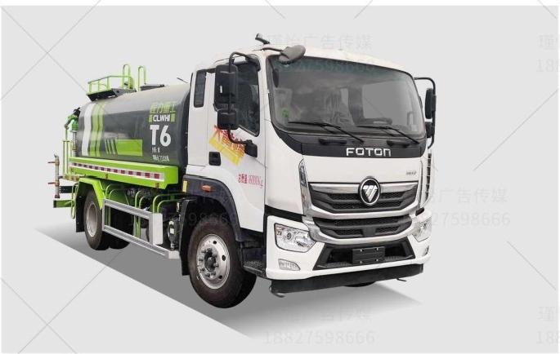
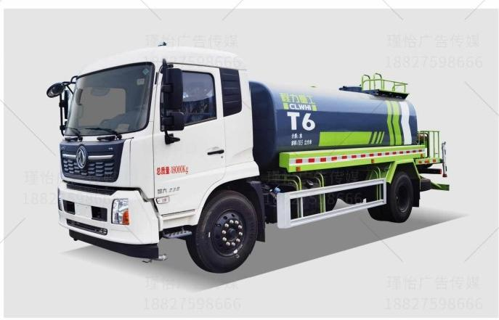
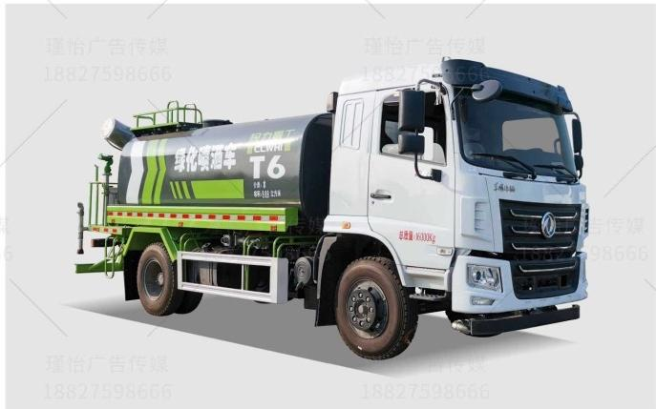
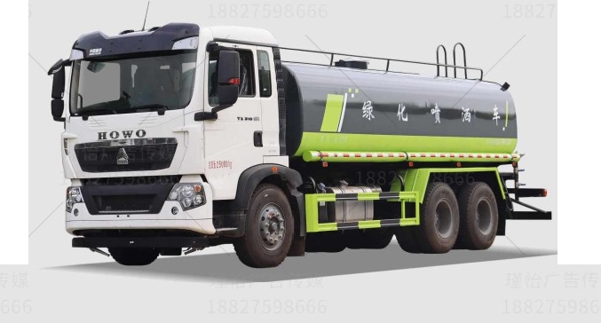
程力重工
GREEN SPRAY TRUCK SERIES
洒水车系列
GREEN SPRAY TRUCK SERIES
洒水车系列
程力重工
CLWHI
CLWHI
SPRINKLER SERIES
福田奥铃洒水车
SPRINKLER SERIES
东风天锦洒水车
主 要 参 数
SPRINKLER SERIES
东风华神洒水车
SPRINKLER SERIES
重汽豪沃洒水车
主要参数
THE MAIN PARAMETERS
底盘型号 | CLH5160GPSB6
轴 距 | 3950mm
容 积 | 9.73m³
总质量 |  | 额定质量 | 整备质量
16000(Kg) |  | 9340,9275(Kg) | 6530(Kg)
底盘型号 | CLH5180GPS6
轴 距 | 4500mm、4700mm
容 积 | 10.87m³
总质量 |  | 额定质量 | 整备质量
18000(Kg) |  | 10360,10425(Kg) | 7445(Kg)
底盘型号 | CLH5160GPSE6
轴 距 | 3950,4200,4500,4700,5100,5600(mm)
容 积 | 9.89m³
总质量 |  | 额定质量 | 整备质量
16000(Kg) |  | 8950,9015,9270,935Kg) | 6535,6855(Kg)
底盘型号 | CLH5250GSSZ6
轴 距 | 4300+1350(mm)
容 积 | 14.32m³
总质量 |  | 额定质量 | 整备质量
25000(Kg) |  | 13705,13640(Kg) | 11165(Kg)
5 重信誉 ·讲质量 ·求创新-赢服务 重信誉 ·讲质量 ·求创新 ·赢服务0

Slide 9
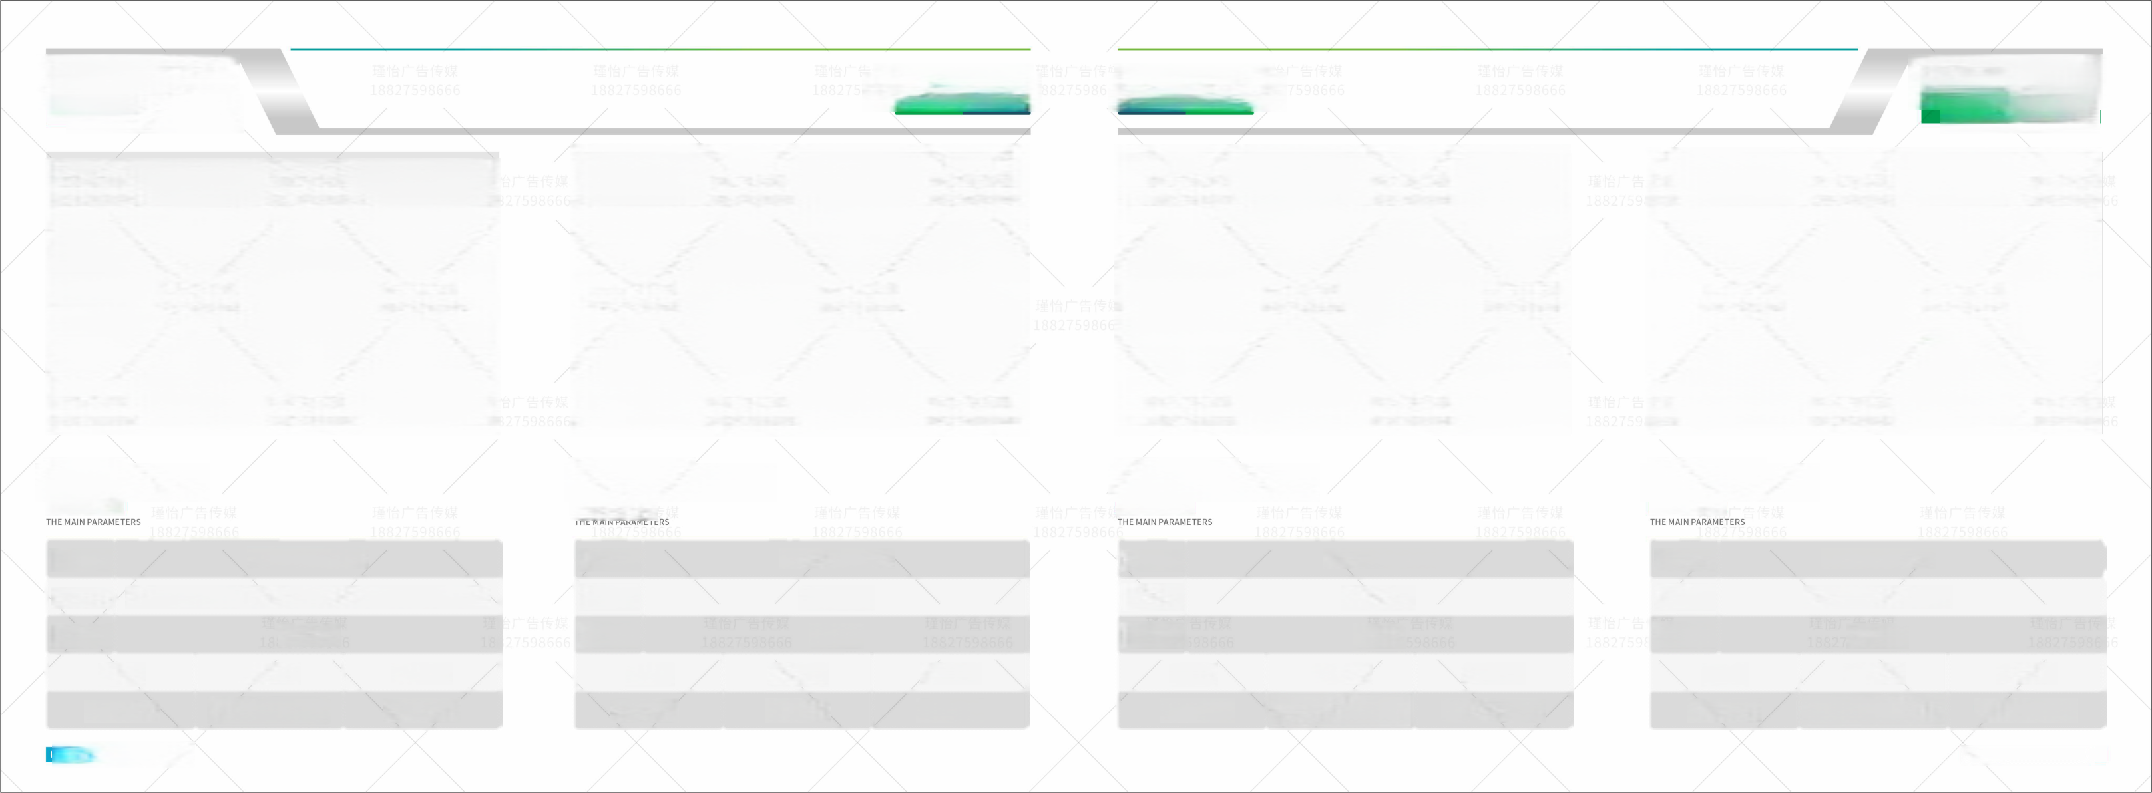

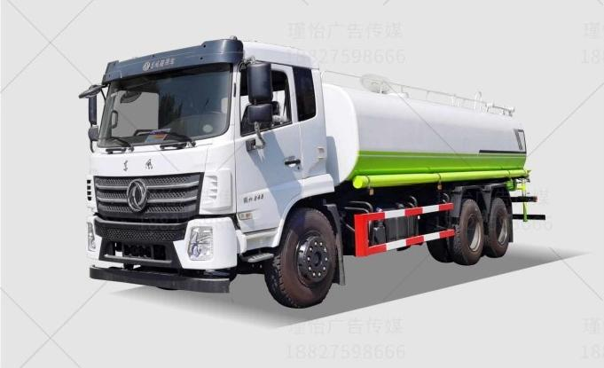
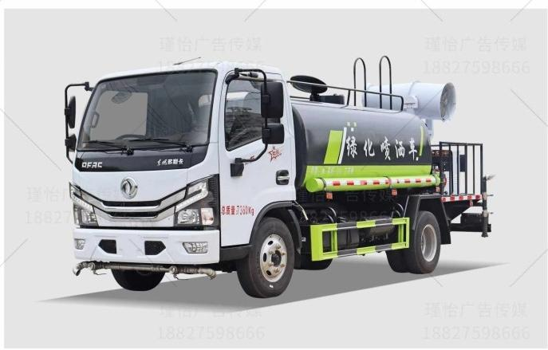
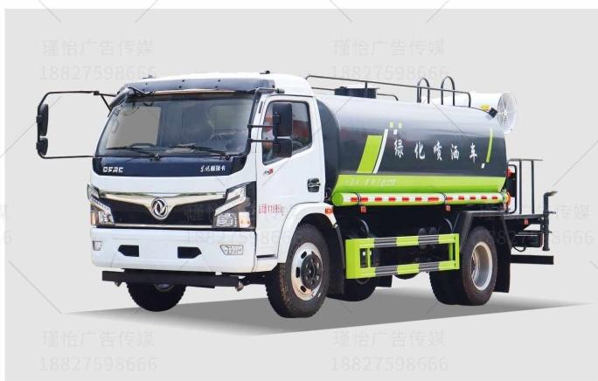
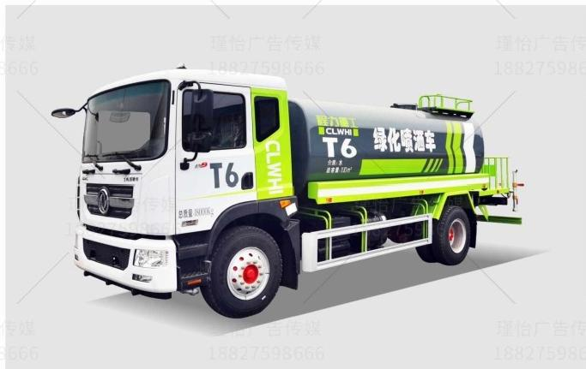
程力重工
GREEN SPRAY TRUCK SERIES
绿化喷洒车系列
GREEN SPRAY TRUCK SERIES
绿化喷洒车系列
程力重工
CLWHI
CLWHI
SPRINKLER SERIES
东风后双桥洒水车
GREEN SPRAY TRUCK SERIES
东风多利卡绿化喷洒车
GREEN SPRAYTRUCK SERIES
东风多利卡绿化喷洒车
GREEN SPRAY TRUCK SERIES
东风D9绿化喷洒车
主 要 参 数
底盘型号 | CLH5250GPSSZ6
轴 距 | 4350+1350,4750+1350,5900+1350,5350+135,3400+1350,3650+1350,3850+1350(mm)
容 积 | 15.68m³
总质量 |  | 额定质量 | 整备质量
25000(Kg) |  | 14195,14260(Kg) | 10610(Kg)
底盘型号 | CLH5070GPSD6
轴 距 | 3308(mm)
容 积 | 3.79m³
总质量 |  | 额定质量 | 整备质量
7360(Kg) |  | 3430(Kg) | 3800(Kg)
底盘型号 | CLH5120GPSD6
轴 距 | 3800(mm)
容 积 | 7.46m³
总质量 |  | 额定质量 | 整备质量
11990(Kg) |  | 6825,6760,7065700(Kg) | 5035,4795(Kg)
底盘型号 | CLH5182GPSD6
轴 距 | 3950,4500,4700(mm)
容 积 | 11.66m³
总质量 |  | 额定质量 | 整备质量
18000(Kg) |  | 1045,1098,0615,1050Kg) | 6825,7255(Kg)
重信誉 ·讲质量 ·求创新·赢服务
7 重信誉 ·讲质量 ·求创新-赢服务

Slide 10

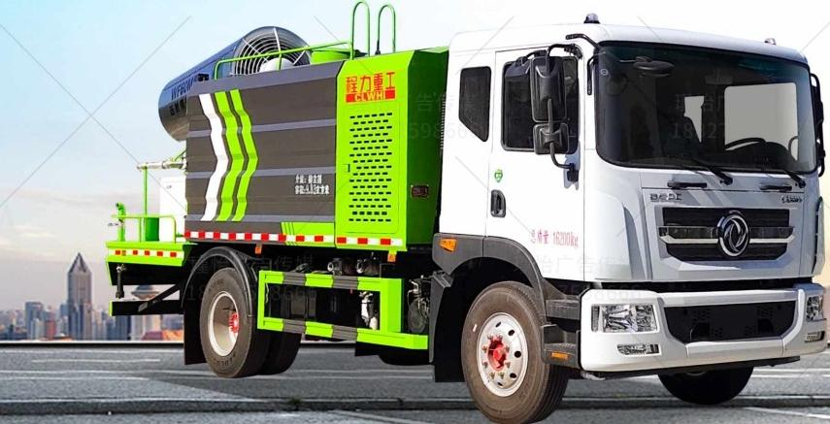
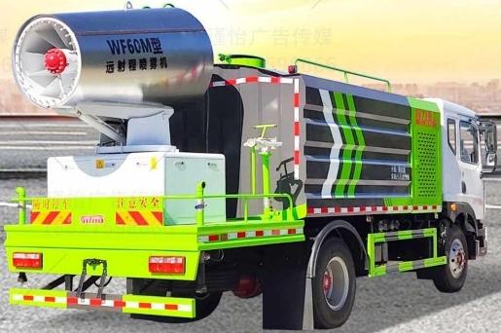
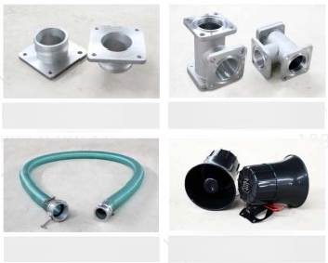
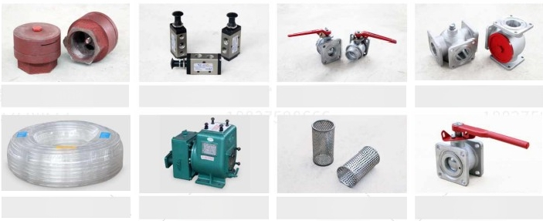
程力重工
CLWH I
聚势同行 共创洁净 让 城市生活更美好
中国高端专用车制造商
高端的产品
多功能抑尘车系列
产品介绍
多功能抑尘车，采用高压喷雾的方式进行除尘，可有效减少空气中含尘量，净化空气，同时具有路面冲洗、园 林浇灌、喷雾保湿、杀菌消毒等功能。整机功能丰富，运行可靠，作业效率高，可广泛应用于：城市空气净化；公
路、运动场地的保湿、建筑工地抑尘、药物喷洒等。
产品特点
■ 功能丰富操作简便
我公司生产的抑尘车同时还配置洒水泵，可实现绿化喷洒功能，更能在紧急情况下，实现低压消防洒水功能。 同时喷雾机也可作为农药喷洒装置使用，实现多种功能集于一身，一车多用。抑尘车上装载有高性能的远射程喷雾 机，射程远、覆盖范围广、工作效率高、除尘速度快。所有酒水系统阀门采用气动控制，气控开关集成在驾驶室内 操作。节约了人工成本，降低了作业人员劳动强度。
■优质出品安全可靠
该车辆结构紧凑、布局合理、部件做工精细、产品配置完善、操作性能好，采用椭圆形或者方圆形结构水罐， 驾驶室和罐体中间有量管，使水罐内的水量一目了然。罐体尾部有操作平台，平台有安全防护栏保障操作人员安 全，平台上有爬梯方便操作人员上下车观察罐内情况。
配件
出口盘
水管
滤网三通
音乐喇叭
后洒
亮管
手拉阀
水泵
消防球阀
滤网
四位三通
球 阀
重信誉 ·讲质量 ·求创新 ·赢服务1

Slide 11
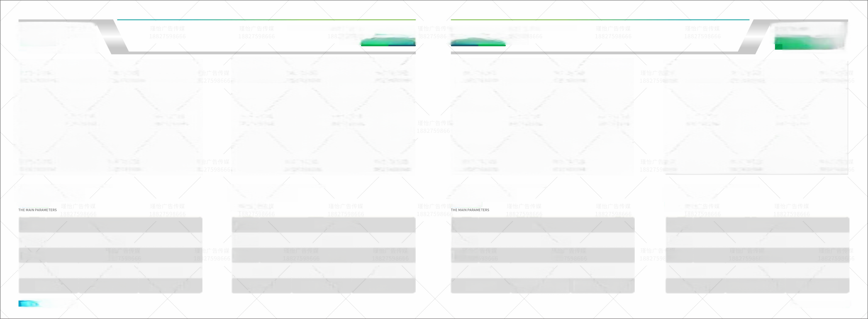
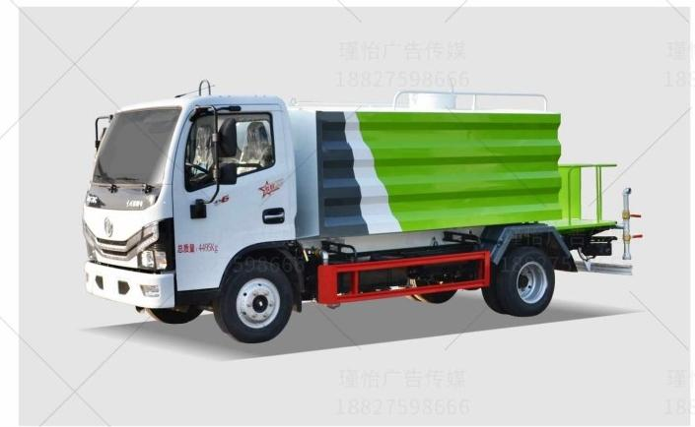
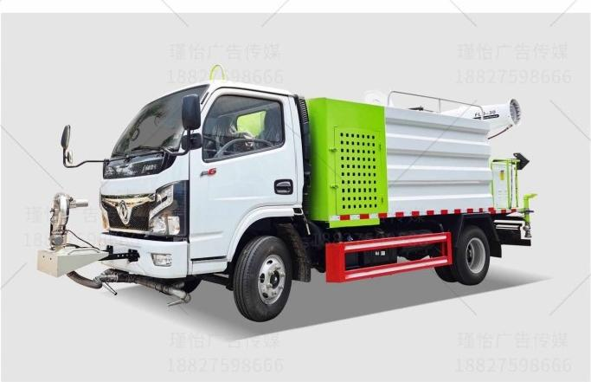
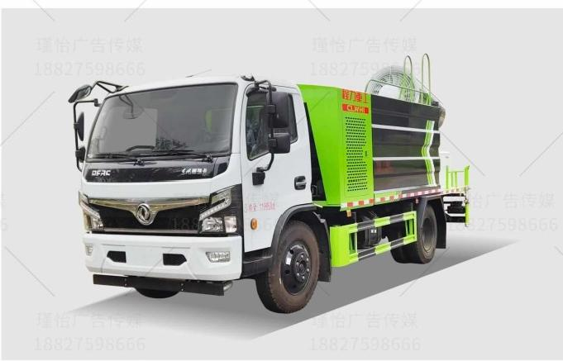

程力重工
MULTI-FUNCTIONAL DUST SUPPRESSION VEHICLE SERIES
多功能抑尘车系列
MULTI-FUNCTIONAL DUST SUPPRESSION VEHICLE SERIES
多功能抑尘车系列
程力重工
CLWHI
CLWHI
MULTI-FUNCTIONAL DUST SUPPRESSION VEHICLE SERIES
东风多利卡抑尘车
MULTI-FUNCTIONAL DUST SUPPRESSION VEHICLE SERIES
东风福瑞卡抑尘车
主 要 参 数
THE MAIN PARAMETERS
MULTI-FUNCTIONAL DUST SUPPRESSION VEHICLE SERIES
东风福瑞卡抑尘车
MULTI-FUNCTIONAL DUST SUPPRESSION VEHICLE SERIES
东风D9 抑尘车
THE MAIN PARAMETERS
底盘型号 | CLH5040TDYD6
轴 距 | 3308(mm)
容 积 | 7m³
总质量 |  | 额定质量 | 整备质量
4495(Kg) |  | 415,865(Kg) | 3950,3500(Kg)
底盘型号 | CLH5070TDYD6
轴 距 | 3308(mm)
容 积 | 4.5m³
总质量 |  | 额定质量 | 整备质量
7360(Kg) |  | 3430,3365(Kg) | 3800(Kg)
底盘型号 | CLH5120TDYAYC
轴 距 | 3800(mm)
容 积 | 8m³
总质量 |  | 额定质量 | 整备质量
11995(Kg) |  | 5959050506500K8) | 5900,6300,6800(Kg)
底盘型号 | CLH5160TDYAYC
轴 距 | 3950(mm)
容 积 | 10.5m³
总质量 |  | 额定质量 | 整备质量
16200(Kg) |  | 8070,8005,7570,7505(Kg) | 8000,8500(Kg)
重信誉 ·讲质量 ·求创新·赢服务
1 重信誉 ·讲质量 ·求创新-赢服务

Slide 12




程力重工
CLWH I
扫路、洗扫、吸尘车系列
聚势同行 共创洁净 让城市生活更美好
中国高端专用车制造商
^{高端的产品} 完善的售后
产品介绍
洗扫车是程力新能源装备车厂研发的集扫路车和高压清洗车功能于一体的高效环卫车，自行设计开发、具有自 主知识产权、国际领先技术水平的新一代路面、路沿清洗、清扫及喷雾降尘的专用设备。该款洗扫车结合了洒水车 的功能特点，并解决了吸尘车无法在城市道路上清洗路沿的短板，在作业时利用扫刷将地面垃圾扫向车内侧，路面 的顽固附着物由高压喷水杆喷出的水流冲起，再由吸盘吸入垃圾箱储存.具有绿色环保、功能齐全、设计合理、能耗 低、清洗范围广、使用寿命长等特点。
产品特点
■ 配置齐全可靠高效
整车由罐体、大功率汽车专用酒水泵、取力器、球阀、滤网、输水管道、洒水装置等部件组成。水泵、取力 器、球阀、滤网均为国家标准产品，具有性能优良，工作可靠、效率高、流量大、维修方便等特点。
■ 安全智能造型美观
罐体采用自动流水线生产，工艺分为：下料、拼板自动焊、封头旋压成型、罐体一次滚压成型等国内先进生产工 艺。罐体为椭圆型或者方圆型结构的水罐，整车造型新颖、美观大方。
■ 功能齐全实用人性
管道上有压力表，方便操作人员随时掌握泵的运转情况。驾驶室和建体中间有水位计，可随时查看水量。建体 展部有带有防护栏和爬梯的操作平台、可保障提作人员安全并观续罐体内的情况。可加装药盘、药泵、高压喷药设 备、非车泵动力等、多方位进出水接头、气动阀、警灯等先进设备，以满足不同需求。

Slide 13





程力重工
ROAD SWEEPING,CLEANING AND VACUUM TRUCK SERIES
扫路、洗扫、吸尘车系列
ROAD SWEEPING,CLEANING AND VACUUM TRUCK SERIES
扫路、洗扫、吸尘车系列
程力重工
CLWHI
CLWHI
SWEEPER SERIES
东风途逸扫路车
SWEEPER SERIES
东风多利卡扫路车
主 要 参 数
SWEEPER SERIES
东风天锦扫路车
SWEEPER SERIES
东风途逸洗扫车
主要参数
底盘型号 | CLH5030TSLD6
轴 距 | 2600(mm)
容 积 | 水箱0.7m³/垃圾箱1.8m³
总质量 |  | 额定质量 | 整备质量
3495(Kg) |  | 200,855(Kg) | 3165,2510(Kg)
底盘型号 | CLH5070TSLD6
轴 距 | 3308(mm)
容 积 | 水箱2m³/垃圾箱3.5m³
总质量 |  | 额定质量 | 整备质量
7360(Kg) |  | 2085,2020(Kg) | 5145(Kg)
底盘型号 | CLH5180TSLASL
轴 距 | 4200,4500,4700(mm)
容 积 | 水箱4m³/垃圾箱8m³
总质量 |  | 额定质量 | 整备质量
18000(Kg) |  | 8620,855,860,87951Kg) | 9250,9010(Kg)
底盘型号 | CLH5040TXSAQZ
轴 距 | 2800(mm)
容 积 | 水箱1.5m³/垃圾箱1.5m³
总质量 |  | 额定质量 | 整备质量
4495(Kg) |  | 875(Kg) | 3490(Kg)
重信誉 ·讲质量 ·求创新-赢服务
重信誉 ·讲质量 ·求创新 ·赢 服 务 1

Slide 14





程力重工
ROAD SWEEPING,CLEANING AND VACUUM TRUCK SERIES
扫路、洗扫、吸尘车系列
ROAD SWEEPING,CLEANING AND VACUUM TRUCK SERIES
扫路、洗扫、吸尘车系列
程力重工
CLWHI
CLWHI
WASHING AND SWEEPING CAR SERIES
东风多利卡洗扫车
WASHING AND SWEEPING CAR SERIES
东风多利卡洗扫车
WASHING AND SWEEPING CAR SERIES
东风D9洗扫车(氢能源洗扫车)
WASHING AND SWEEPING CAR SERIES
东风天锦洗扫车
底盘型号 | CLH5070TXSD6
轴 距 | 3308(mm)
容 积 | 水箱2.5m³垃圾箱3m³
总质量 |  | 额定质量 | 整备质量
7360(Kg) |  | 1580,1515(Kg) | 5650(Kg)
底盘型号 | CLH5120TXSD6
轴 距 | 3800(mm)
容 积 | 水箱4.5m³/垃圾箱4.5m³
总质量 |  | 额定质量 | 整备质量
11995(Kg) |  | 4695,4630(Kg) | 7170(Kg)
底盘型号 | CLH5180TXSCEV
轴 距 | 5400(mm)
容 积 | 水箱9m³/垃圾箱7m³
总质量 |  | 额定质量 | 整备质量
18000(Kg)
底盘型号 | CLH5180TXSD6
轴 距 | 5000(mm)
容 积 | 水箱9m³/垃圾箱7m³
总质量 |  | 额定质量 | 整备质量
18000(Kg) |  | 6220,6155(Kg) | 11650(Kg)
7 重信誉 ·讲质量 ·求创新-赢服务 重信誉 ·讲质量 ·求创新 ·赢 服 务 1

Slide 15






程力重工
ROAD SWEEPING,CLEANING AND VACUUM TRUCK SERIES
扫路、洗扫、吸尘车系列
ROAD SWEEPING,CLEANING AND VACUUM TRUCK SERIES
扫路、洗扫、吸尘车系列
程力重工
CLWHI
CLWHI
WASHING AND SWEEPING CAR SERIES
东风天龙洗扫车
VACUUM CLEANER SERIES
东风天锦吸尘车
主 要 参 数
GUARDRAIL CLEANINGVEHICLE SERIES
东风多利卡护栏清洗车
GUARDRAIL CLEANING VEHICLE SERIES
东风天锦护栏清洗车
主要参数
THE MAIN PARAMETERS
底盘型号 | CLH5250TXSAQZ
轴 距 | 4350+1350(mm)
容 积 | 水箱12m³垃圾箱9m³
总质量 |  | 额定质量 | 整备质量
25000(Kg) |  | 10610,10545(Kg) | 14260(Kg)
底盘型号 | CLH5180TXCE6
轴 距 | 4700(mm)
容 积 | 水箱3m³/垃圾箱8m³
总质量 |  | 额定质量 | 整备质量
18000(Kg) |  | 6870,6805(Kg) | 11000(Kg)
底盘型号 | CLH5070GQXD6
轴 距 | 3308(mm)
容 积 | 3m³
总质量 |  | 额定质量 | 整备质量
7360(Kg) |  | 1525,1460(Kg) | 5705(Kg)
底盘型号 | CLH5181GQXAHL
轴 距 | 4500,4700(mm)
容 积 | 12m³
总质量 |  | 额定质量 | 整备质量
18000(Kg) |  | 9370,9305(Kg) | 8500(Kg)
重信誉 ·讲质量 ·求创新·赢服务
9 重信誉 ·讲质量 ·求创新-赢服务

Slide 16



程力重工
CLWH I
聚势同行 共创洁净 让 城市生活更美好
中国高端专用车制造商
意的产品
清洗吸污车系列
产品介绍
清洗吸污车，也叫多功能吸污车或联合疏通车，集冲洗、疏通、吸污、反排功能于一体，使用于各种液状、半 液态，以及各种沟渠下面的污泥、粪便、废水等介质的抽吸、装运、排卸，还可用于突发环境污染事故的应急处理。
产品特点
■ 功能齐全用途广泛
可广泛适用于收集城市雨水井及各种沟渠内的污泥、污水或石油化工污水池淤积物的抽吸、装运和排卸。罐内 污物可通过后盖直接倾倒，该车广泛适用于大、中、小城镇环卫、市政、农业、化工、厂矿企业、物业小区等部门 的清洗疏诵下水道和各种管道的沉积物，同时可进行下水道中污泥清捞、装运、倾卸工作，还具有运水、排水、应 急消防等功能。具有吨位大、用途广泛的特点。
■ 性能优良操作简便
突破以往清洗吸污车产品国内外企业的先进技术，经过消化吸收，充分运用高压、真空技术，双重防溢满装置 能够更好的避免溢罐和延长真空泵的使用寿命。高压泵通过高压水流产生的强大压力冲开被堵塞的管道，主要用于9 清洗城市下水道、管道的沉积物、死角泥沟的疏通，也可用于清洗工业排液管道、壁面等，清洗公路、广场地面。
整车设计结构合理，性能优良，操作灵活简便。
■自吸自排可靠高效
该车由汽车底盘、取力器、传动轴、真空吸污泵、水气分离器、多路换向阀、清水箱、视窗、真空压力表、管 网系统等组成。用于抽吸污水、污泥浆和混有悬浮杂物泥渣、小砖块、碎石等。具有抽吸效率高、自吸自排及直灌 等特点。
重信誉 ·讲质量 ·求创新 ·赢服务2

Slide 17





程力重工
SUCTION TRUCK SERIES
吸污车系列
SUCTION TRUCK SERIES
吸污车系列
程力重工
CLWHI
CLWHI
CLEAN THE SUCTIONTRUCK
东风途逸清洗吸污车
CLEAN THE SUCTION TRUCK
江铃清洗吸污车
CLEAN THE SUCTIONTRUCK
东风多利卡清洗吸污车
CLEAN THE SUCTION TRUCK
东风天锦清洗吸污车
底盘型号 | CLH5040GQWAHA
轴 距 | 2800(mm)
容 积 | 清水1.21m³污水1.51m³
总质量 |  | 额定质量 | 整备质量
4495(Kg) |  | 1155(Kg) | 3210(Kg)
底盘型号 | CLH5070GQWAHA
轴 距 | 3360(mm)
容 积 | 清水2. 18m³污水2.73m³
总质量 |  | 额定质量 | 整备质量
7300(Kg) |  | 2080(Kg) | 5090(Kg)
底盘型号 | CLH5120GQWD6
轴 距 | 3800(mm)
容 积 | 清水2.48污水5.64
总质量 |  | 额定质量 | 整备质量
11995(Kg) |  | 4365,4300(Kg) | 7500(Kg)
底盘型号 | CLH5180GQWAHA
轴 距 | 4200,4500,4700(mm)
容 积 | 清水6.72污水8.4
总质量 |  | 额定质量 | 整备质量
18000(Kg) |  | 6465,6400(Kg) | 11405(Kg)
重信誉 ·讲质量 ·求创新·赢服务
3 重信誉 ·讲质量 ·求创新-赢服务

Slide 18





程力重工
SUCTION TRUCK SERIES
吸污车系列
SUCTION TRUCK SERIES
吸污车系列
程力重工
CLWHI
CLWHI
SUCTION TRUCK SERIES
东风途逸吸污车
SUCTION TRUCK SERIES
东风小多利卡吸污车
SUCTION TRUCK SERIES
东风大多利卡吸污车
SUCTION TRUCK SERIES
东风多利卡吸污车
主要参数
主要参数
底盘型号 | CLH5040GXWAHA
轴 距 | 2800(mm)
容 积 | 2.08m³
总质量 |  | 额定质量 | 整备质量
4495(Kg) |  | 1585(Kg) | 2780(Kg)
底盘型号 | CLH5070GXWAHA
轴 距 | 3308(mm)
容 积 | 4.21m³
总质量 |  | 额定质量 | 整备质量
7360(Kg) |  | 3280,3215(Kg) | 3950(Kg)
底盘型号 | CLH5120GXWAHA
轴 距 | 3800(mm)
容 积 | 7.71m³
总质量 |  | 额定质量 | 整备质量
11995(Kg) |  | 5940,5875(Kg) | 5925(Kg)
底盘型号 | CLH5140GXWAZH
轴 距 | 3800(mm)
容 积 | 8.52m³
总质量 |  | 额定质量 | 整备质量
14060(Kg) |  | 6505(Kg) | 7360(Kg)
重信誉 ·讲质量 ·求创新-赢服务
重信誉 ·讲质量 ·求创新 ·赢服务2

Slide 19





程力重工
CLWHI
SUCTION TRUCK SERIES
吸污车系列
GUARDRAIL CLEANING VEHICLE SERIES
护栏清洗车系列
程力重工
CLWH
sUCTIONTRUCK SERIES
东风D9吸污车
主要参数
THE MAIN PARAMETERS
SLUDGE TRUCK SERIES
重汽豪沃污泥车
THE MAIN PARAMETERS
SEPTIC TRUCK SERIES
东风天锦吸污车
THE MAIN PARAMETERS
CLEANING CAR SERIES
东风天锦高压清洗车
THE MAIN PARAMETERS
底盘型号 | CLH5180GXWAHA
轴 距 | 4500(mm)
容 积 | 12.47m³
总质量 |  | 额定质量 | 整备质量
18000(Kg) |  | 9570,9505(Kg) | 8300(Kg)
底盘型号 | CLH5310GWNZ6
轴 距 | 1800+3825+1350(mm)
容 积 | 20.5
总质量 |  | 额定质量 | 整备质量
31000(Kg) |  | 15670(Kg) | 15200(Kg)
底盘型号 | CLH5181GXWAHA
轴 距 | 4200、4500、4700(mm)
容 积 | 11.42m³
总质量 |  | 额定质量 | 整备质量
18000(Kg) |  | 8770,8705(Kg) | 9100(Kg)
底盘型号 | CLH5180GQXD6
轴 距 | 4700(mm)
容 积 | 11.5
总质量 |  | 额定质量 | 整备质量
18000(Kg) |  | 9180,9115(Kg) | 8690(Kg)
重信誉 ·讲质量 ·求创新 ·赢服务
重信誉 ·讲质量 ·求创新-赢服务

Slide 20







程力重工
CLWH I
聚势同行 共创洁净 让 城市生活更美好
中国高端专用车制造商
0创新的设计 高端的产品 完善的售后
车厢可卸式垃圾车系列
产品介绍
车厢可卸式垃圾车(转运类)是一款为垃圾转运站配套的垃圾转运车，主要用于垃圾转运站压缩减容后的生活垃 圾密闭转运到垃圾处理场。装厢、卸料、卸厢等操作可以由驾驶员一人在车上完成，也可以在车下操纵，是一种新 型、环保、操作简便可靠的垃圾转运车。
产品特点
■一车多箱，一键操作
一车可配多箱，提高车辆利用率，减少返程空载浪费。整个动作过程采用先进理念的逻辑控制回路， 一个按钮 就能实现所需动作。
■ 智慧联控，便利可靠
采用电液联合控制技术，简化了电路并实现安全互锁功能，确保在电控及手控时均可使运动互锁，安全可靠的 同时为故障处理提供便利。箱体锁采用液压锁紧方式，操作便捷。
■ 可靠耐用，降低噪音
位于副车架箱体支撑座上的高分子含油尼龙缓冲块，较一般尼龙相比，摩擦系数低50%、耐磨性高10倍，可减 缓箱体落到支撑座和翻转架回位时造成的冲击，同时降低冲击产生的噪音。
■卸箱保护，安全无忧
设置新型卸箱保护机构，确保车辆在进行卸箱动作时，翻转架相对副车架不会发生转动，提高使用过程中的安 全可靠性。
■选装配件，提高保障
可配备后支撑安全装置，拥有自检功能保证其有效工作，提高整车作业安全性。
重信誉 ·讲质量 ·求创新·赢服务

Slide 21





程力重工
CLWHI
CAR DETACHABLE GARBAGE TRUCK SERIES
车厢可卸式垃圾车系列
CAR DETACHABLE GARBAGE TRUCK SERIES
车厢可卸式垃圾车系列
程力重工
CLWHI
CAR DETACHABLE GARBAGE TRUCK SERIES
长安车厢可卸式垃圾车
CAR DETACHABLE GARBAGE TRUCK SERIES
福田小卡2车厢可卸式垃圾车
THE MAIN PARAMETERS
CARDETACHABLE GARBAGE TRUCK SERIES
东风多利卡车厢可卸式垃圾车
CAR DETACHABLE GARBAGE TRUCK SERIES
东风多利卡车厢可卸式垃圾车
THE MAIN PARAMETERS
底盘型号 | CLH5030ZXXSC6
轴 距 | 2700(mm)
容 积 | 2.5m³
总质量 |  | 额定质量 | 整备质量
2840(Kg) |  | 1210(Kg) | 1500(Kg)
底盘型号 | CLH5041ZXXASK
轴 距 | 2600(mm)
容 积 | 3m³
总质量 |  | 额定质量 | 整备质量
4495(Kg) |  | 2335,2385,2465(Kg) | 2030,1980,1900(Kg)
底盘型号 | CLH5070ZXXD6
轴 距 | 3308(mm)
容 积 | 8m³
总质量 |  | 额定质量 | 整备质量
7360(Kg) |  | 4130(Kg) | 3100(Kg)
底盘型号 | CLH5120ZXXASK
轴 距 | 3800(mm)
容 积 | 8m³
总质量 |  | 额定质量 | 整备质量
11995(Kg) |  | 7265,7200(Kg) | 4600(Kg)
1 重信誉 ·讲质量 ·求创新-赢服务
重信誉 ·讲质量 ·求创新·赢服务

Slide 22





程力重工
CLWHI
CAR DETACHABLE GARBAGE TRUCK SERIES
车厢可卸式垃圾车系列
CAR DETACHABLE GARBAGE TRUCK SERIES
车厢可卸式垃圾车系列
程力重工
CLWHI
CAR DETACHABLE GARBAGE TRUCK SERIES
东风D9车厢可卸式垃圾车
CAR DETACHABLE GARBAGE TRUCK SERIES
东风途逸车厢可卸式垃圾车
THE MAIN PARAMETERS
CARDETACHABLE GARBAGE TRUCK SERIES
东风天锦车厢可卸式垃圾车
CAR DETACHABLE GARBAGE TRUCK SERIES
东风天龙车厢可卸式垃圾车
主要参数
THE MAIN PARAMETERS
底盘型号 | CLH5160ZXXD6
轴 距 | 3950(mm)
容 积 | 10m³
总质量 |  | 额定质量 | 整备质量
16200(Kg) |  | 9410,9345,8910,8845(Kg) | 6660,7160(Kg)
底盘型号 | CLH5180ZXXD6
轴 距 | 4500(mm)
容 积 | 10m³
总质量 |  | 额定质量 | 整备质量
18000(Kg) |  | 1210,115,10710,10651Kg) | 6660,7160(Kg)
底盘型号 | CLH5180ZXXASK
轴 距 | 3800,4500,4700(mm)
容 积 | 15m³
总质量 |  | 额定质量 | 整备质量
18000(Kg) |  | 037,10305,10670,106051Kg) | 7500,7200(Kg)
底盘型号 | CLH5250ZXXASK
轴 距 | 4350+1350(mm)
容 积 | 20m³
总质量 |  | 额定质量 | 整备质量
25000(Kg) |  | 13270,13205,13570,13505(Kg) | 11600,11300(Kg)
₃ _{重信誉} _{·讲质量} _{·求创新-赢服务} ^{重信誉} ^{·讲质量} ^{·求创新·赢服务}

Slide 23






程力重工
CLWH I
聚势同行 共创洁净 让城市生活更美好
中国高端专用车制造商
高端的产品
压缩式垃圾车系列
产品介绍
结合国内外压缩式垃圾车产品优点，开发设计了全新一代压缩式垃圾车。该车外形美观，性能优良，操控人 性化，采用双向压缩技术完成对城镇生活垃圾的收集和转运。主要适用于城镇居民区、社区、大型厂矿和机关院校 的桶装、袋装和散装生活垃圾的收运，有多种翻桶(斗)机构，适用于不同用户的多种垃圾收集方式。
产品特点
■ 配置齐全可靠高效
该车外形简洁，美观大方，性能优良，操控先进，为市面上最实用最受欢迎的垃圾压缩转运产品。上装部分由 密封压缩箱体，填装器，推铲，液压传动系统和电气控制系统组成，采用了久经市场检验的液压传动，电气控制和 双向压缩技术，通过自动化控制系统，实现垃圾的倾倒，强力挤压，双向施压装填，具有压力大、密封性好、操作 方便、安全稳定等优点，主要适用于市政环卫、企业工厂、建筑工地、小区物业、机关院校等地方生活垃圾的收集 和 转 运 。
■ 安全智能造型美观
箱体外观为圆弧流线性造型，底板整体折边无焊接，杜绝了泄漏风险。简洁美观、抗变形性能强、结构可靠性 好，同时有效增加实际装填容积，超过同类产品，材质使用高强度锰钢板，不易变形，耐磨损，耐腐蚀性强。
上料方式
重信誉 ·讲质量 ·求创新 ·赢服务3

Slide 24






程力重工
CLWHI
COMPRESSED GARBAGE TRUCK SERIES
压缩式垃圾车系列
COMPRESSED GARBAGE TRUCK SERIES
压缩式垃圾车系列
程力重工
CLWHI
COMPRESSED GARBAGE TRUCK SERIES
东风多利卡压缩式垃圾车
COMPRESSED GARBAGE TRUCK SERIES
东风多利卡压缩式垃圾车
主 要 参 数
COMPRESSED GARBAGE TRUCK SERIES
东风天锦压缩式垃圾车
COMPRESSED GARBAGE TRUCK SERIES
东风D9压缩式垃圾车
底盘型号 | CLH5071ZYSD6
轴 距 | 3308(mm)
容 积 | 6m³
总质量 |  | 额定质量 | 整备质量
7360(Kg) |  | 1230(Kg) | 6000(Kg)
底盘型号 | CLH5121ZYSD6
轴 距 | 3800(mm)
容 积 | 8m³
总质量 |  | 额定质量 | 整备质量
11995(Kg) |  | 5020,5085(Kg) | 6780(Kg)
底盘型号 | CLW5183ZYS6WL
轴 距 | 4700(mm)
容 积 | 14m³
总质量 |  | 额定质量 | 整备质量
18000(Kg) |  | 6920,6855(Kg) | 10950(Kg)
底盘型号 | CLH5160ZYSD6
轴 距 | 3900,4500,4700(mm)
容 积 | 10-12m³
总质量 |  | 额定质量 | 整备质量
16200(Kg) |  | 6370,6305,5870,5805(Kg) | 9700,10200(Kg)
重信誉 ·讲质量 ·求创新·赢服务
7 重信誉 ·讲质量 ·求创新-赢服务

Slide 25






程力重工
KITCHEN GARBAGE TRUCK SERIES
餐厨式垃圾车系列
KITCHEN GARBAGE TRUCK SERIES
餐厨式垃圾车系列
程力重工
CLWHI
CLWHI
KITCHEN GARBAGE TRUCK SERIES
东风多利卡餐厨垃圾车
KITCHEN GARBAGE TRUCK SERIES
东风多利卡餐厨垃圾车
主 要 参 数
KITCHEN GARBAGE TRUCK SERIES
东风多利卡自装卸式垃圾车
KITCHEN GARBAGE TRUCK SERIES
东风多利卡餐厨垃圾车
主要参数
THE MAIN PARAMETERS
底盘型号 | CLH5070TCAD6
轴 距 | 3308(mm)
容 积 | 5.5m³
总质量 |  | 额定质量 | 整备质量
7360(Kg) |  | 2830,2765(Kg) | 4400(Kg)
底盘型号 | CLH5040TCAD6
轴 距 | 3308(mm)
容 积 | 6.5m³
总质量 |  | 额定质量 | 整备质量
4495(Kg) |  | 595,530(Kg) | 3770(Kg)
底盘型号 | CLH5070ZZZASL
轴 距 | 3308(mm)
容 积 | 6.5m³
总质量 |  | 额定质量 | 整备质量
7360(Kg) |  | 3005,3070(Kg) | 4160(Kg)
底盘型号 | CLH5120TCAD6
轴 距 | 3800(mm)
容 积 | 9m³
总质量 |  | 额定质量 | 整备质量
11995(Kg) |  | 6385,6320(Kg) | 5480(Kg)
重信誉 ·讲质量 ·求创新·赢服务
9 重信誉 ·讲质量 ·求创新-赢服务

Slide 26





程力重工
SELF-LOADING AND UNLOADING GARBAGE TRUCK SERIES
自装卸式垃圾车系列
MULTI-FUNCTIONAL GARBAGE TRUCK SERIES
多功能垃圾车系列
程力重工
CLWHI
CLWHI
HYDRAULICLIFTER GARBAGE TRUCK
东风途逸自装卸式垃圾车
HYDRAULIC LIFTER GARBAGE TRUCK
东风多利卡自装卸式垃圾车
THE MAIN PARAMETERS
CLOSED BUCKET GARBAGE TRUCK
东风途逸密闭式桶装垃圾车
SWING ARM GARBAGE TRUCK
东风D9摆臂式垃圾车
底盘型号 | CLH5040ZZZASL
轴 距 | 2800(mm)
容 积 | 4m³
总质量 |  | 额定质量 | 整备质量
4495(Kg) |  | 1215(Kg) | 3150(Kg)
底盘型号 | CLH5070ZZZD6
轴 距 | 2700,2950,3308(mm)
容 积 | 6.5m³
总质量 |  | 额定质量 | 整备质量
7360(Kg) |  | 2730(Kg) | 4500(Kg)
底盘型号 | CLH5040XTYASL
轴 距 | 2800,3000(mm)
容 积 | 8-11桶
总质量 |  | 额定质量 | 整备质量
4495(Kg) |  | 1765(Kg) | 2600(Kg)
底盘型号 | CLH5160ZBSD6
轴 距 | 3950(mm)
容 积 | 8m³
总质量 |  | 额定质量 | 整备质量
16200(Kg) |  | 8690,8625(Kg) | 7380(Kg)
重信誉 ·讲质量 ·求创新·赢服务
1 重信誉 ·讲质量 ·求创新-赢服务

